Slide 1
Jesus Calviño Varela
Nefrología
H. Lucus Augusti

Slide 3
Conflicto de interés
Otsuka
Chiesi
Vifor
Baxter
Ipsen
Conferencias, cursos y congresos 2018-19

Slide 4


¿ POR QUE ELNEFROLOGO DEBE IMPLICARSE EN EL TRATAMIENTO DEL CANCER ?
2 TOMOS, 87 Capítulos, más de 2.800 páginas, y 20.000 referencias !!!!
16 paginas
315 referencias

Slide 5



CONEXION ENTRE CANCER Y NEFROLOGIA
Enfermedad renal y riesgo de cáncer (ERC-Quistes y Trasplante Renal)
Enfermedad renal como manifestación paraneoplásica
Neoplasia y afectación renal:
Fracaso renal agudo (AKI)
Microangiopatia trombótica (MAT)
Cáncer renal, Mieloma, TMO,..
Enfermedad Renal Crónica (ERC). “Alta prevalencia de ERC en supervivientes”
Diálisis en el paciente oncológico. Uso de AEE. Lista de espera de trasplante
Otros (HTA, trastornos acido-base, hidroelectrolíticos, metabolismo mineral-hipercalcemia, infección poliomavirus, VEB, perdida de masa renal)
Nefroprotección en oncología (quimioterapia, antibióticos, medios de contraste, bifosfonatos, lisis tumoral, manejo del dolor en ERC, radioterapia abdominal - pelvica, perdida de masa renal, uropatía obstructiva, ITU…)

Slide 6
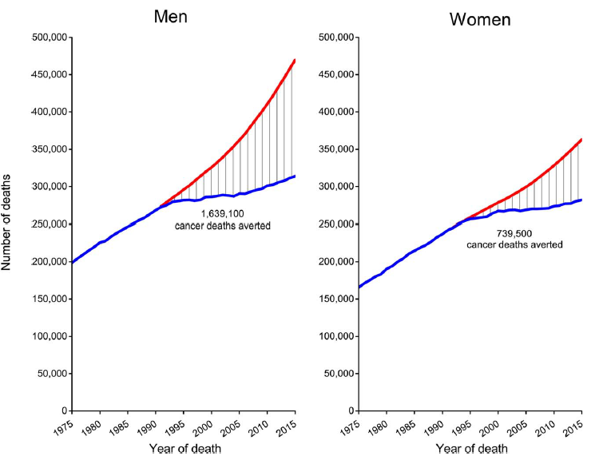
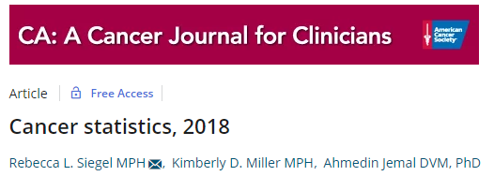
MUERTES REALES
MUERTES ESPERADAS si la mortalidad no hubiese variado
Notes:
6

Slide 7
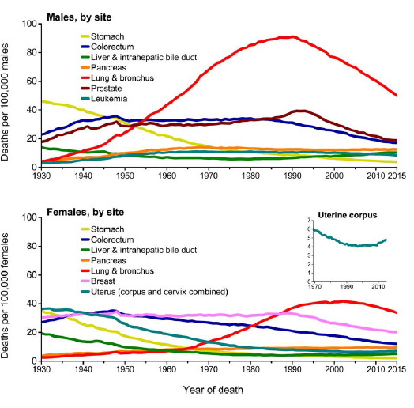
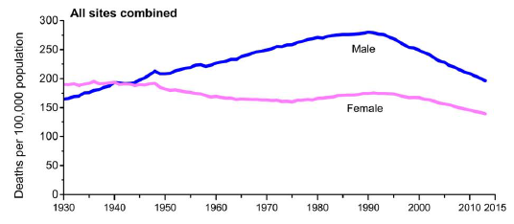
Notes:
7

Slide 8
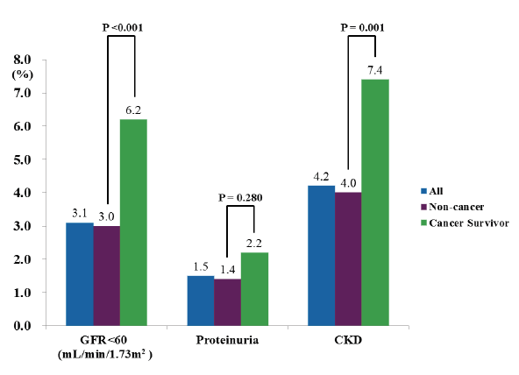
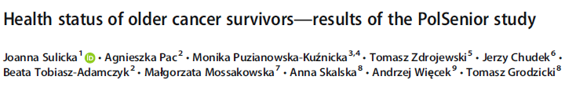

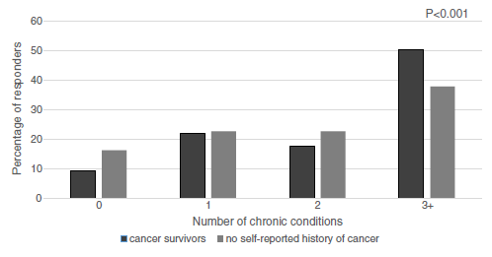
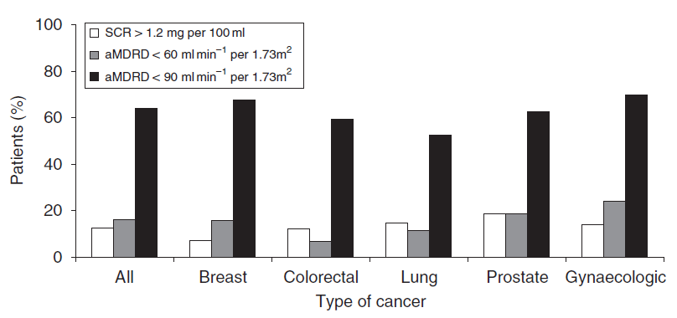

Notes:
8

Slide 9
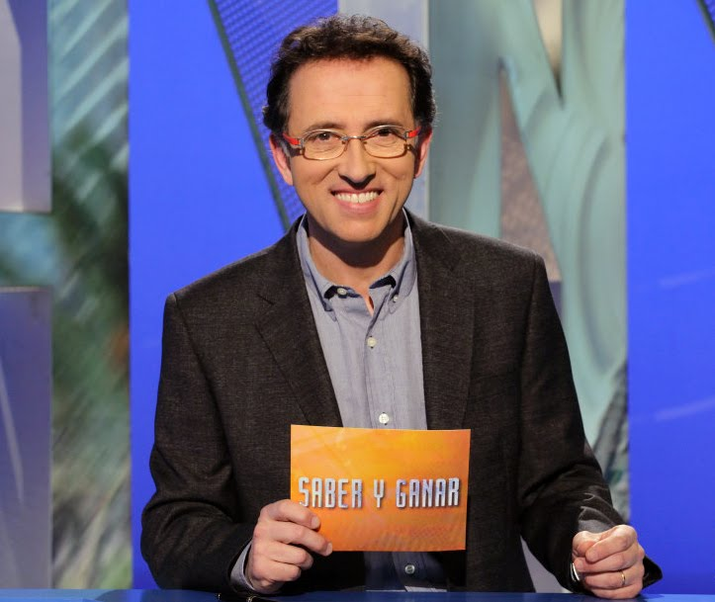
¿ FUNCIONES DEL RIÑON ?

Slide 10
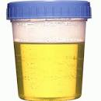

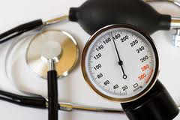
PRINCIPALES FUNCIONES DEL RIÑON
Toxinas urémicas, productos nitrogenados, agua, ácido/base, electrolitos
Excretora
Endocrina
Síntesis de Eritropoyetina
Activación de Vitamina D
(regulación Ca x P)
Producción de Renina
Metabólica
Metabolismo de Insulina y otras proteínas.

Slide 11
CALCULO DE LA FUNCION RENAL
Toxinas urémicas, productos nitrogenados, agua, ácido/base, electrolitos
Excretora
Endocrina
Síntesis de Eritropoyetina
Activación de Vitamina D
(regulación Ca x P)
Producción de Renina
Metabólica
Metabolismo de Insulina y otras proteínas.

Slide 12
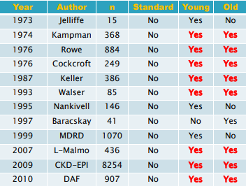
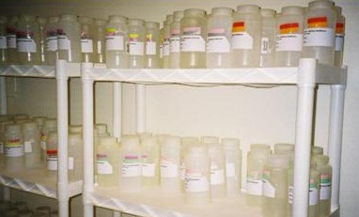
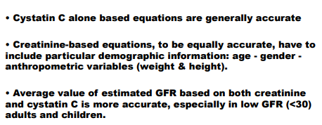
CALCULO DE LA FUNCION RENAL
- Urea y Creatinina
- Aclaramiento medido (urea, creatinina, inulina)
- Formulas:
MDRD- 4 ó 6 (variables)
Cockroft-Gault
CKD-EPI
- Albuminuria:
Orina elemental: mg / g (µg / mg) Diuresis de 24 h
Se refiere a su función excretora
Notes:
12

Slide 13
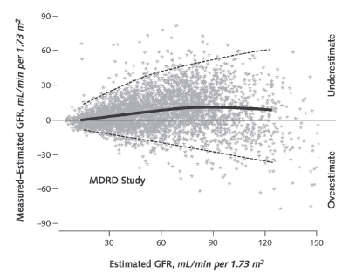
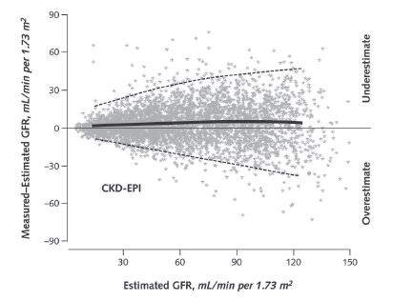
Comparación entre el FG estimado y medido: La fórmula CKD-EPI mejora la estimación del FG
MDRD: sesgo (infraestimación) entre el 5-12 % del FG
CKD-EPI: sesgo menor del 5 % en todos los tramos de FG
EDAD
SEXO
CREATININA
RAZA
EDAD
SEXO
CREATININA
El área morada supone el sesgo de infraestimación
Levey AS et al. Ann Intern Med 2009; 150: 604-612

Slide 14
2.471 pacientes. Fórmulas estimación comparadas con aclaramiento isotópico con Cromo⁵¹

Slide 15
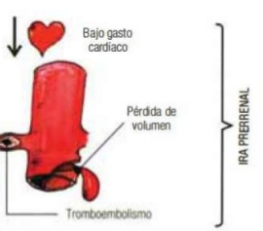
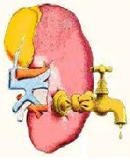
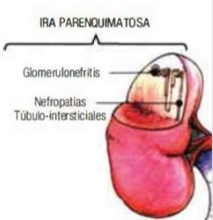
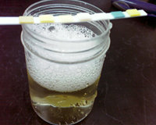
ENFERMEDAD RENAL
El túbulo proximal reabsorbe la gran mayoría de las proteínas filtradas de pm medio/bajo (< 40 kDa)
TURBIDIMETRIA: Todas proteínas
Cociente proteínas/creatinina (evita recogidas 24 h)
Eliminación creatinina “constante”

Slide 16
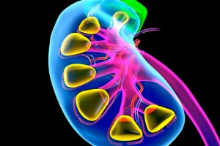
ALBUMINURIA
PROTEINURIA

Slide 17
 | Orina 24 h (mg/24 h) | Muestra orina aislada. Cociente albúm/creatina (mg/g o µg/mg) | Orina minutada (µg/min)
Normal | <30 | <30 | <20
Microalbuminuria | 30-299 | 30-299 | 20-199
Proteinuria | ≥300 | ≥300 | ≥200
Mecanismos:
-Glomerulopatías: Albúmina = 69 kDa (Hb = 64 kDa)
-Tubulopatías: Proteínas de medio-bajo pm (< 40 kDa)
-Hiperproducción: Sobrecarga función reabsorción tubular → lesión
-Dinámica: Inducida por ejercicio (transitoria)
N Engl J Med 2002;346:1145-51.
ALBUMINURIA y PROTEINURIA NO SIEMPRE SON SINONIMOS NI TRADUCEN LA MISMA LESION RENAL
  2 de 3 determinaciones positivas en un periodo de entre 3 y 6 meses

Slide 18
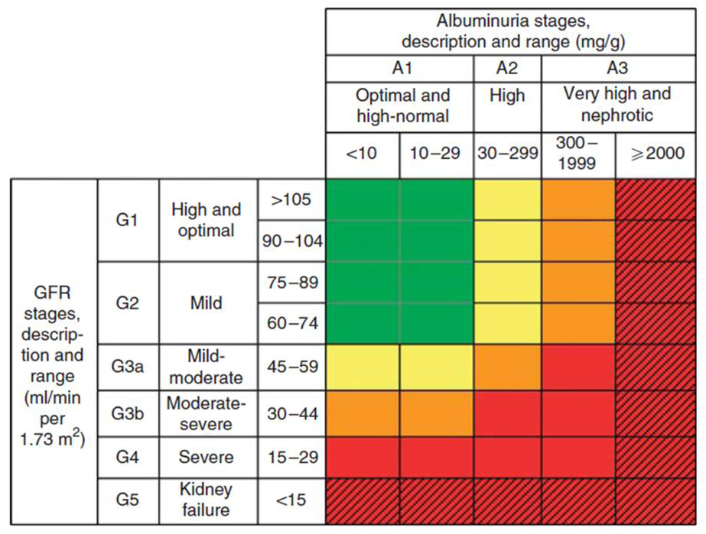

Notes:
18

Slide 19

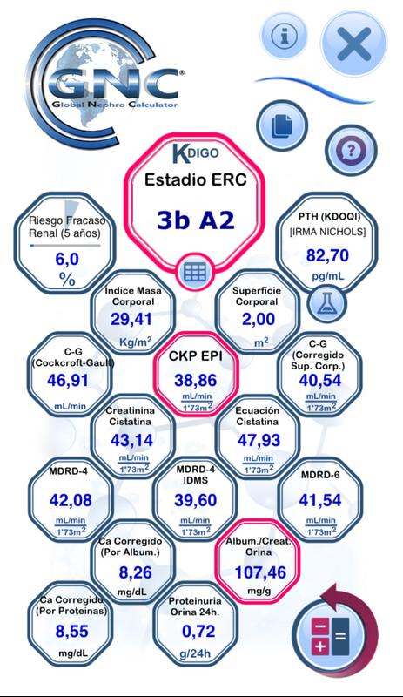
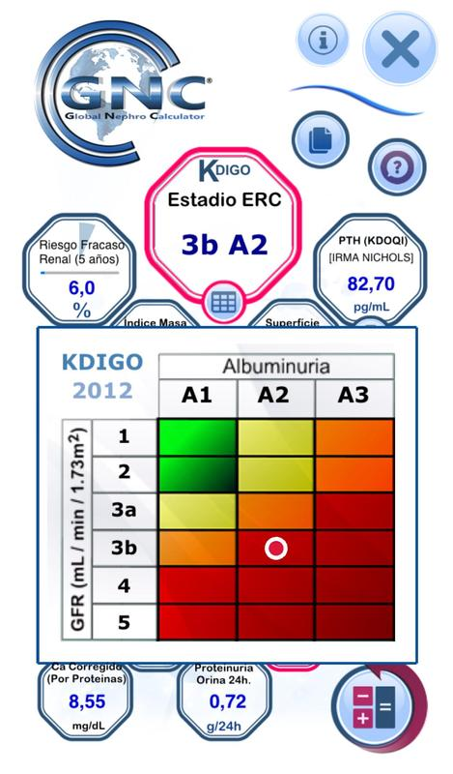


CALCULO DE LA FUNCION RENAL
Cortesia Dr Ricardo Mouzo

Slide 20
CILINDROS
GRANULOSOS
HEMATICOS
LEUCOCITARIOS
HIALINOS

Slide 21
CILINDROS
NECROSIS TUBULAR
GLOMERULAR
INTERSTICIAL
PRERENAL

Slide 22
ENFERMEDAD RENAL CRONICA (ERC)
CONCEPTOS
La pérdida de nefronas NO es un proceso recuperable
A mayor DAÑO, menos probabilidades de recuperación funcional
Hipótesis de Trade-off (Hiperfiltración compensadora): Progresión
Influyen las agudizaciones
FG < 30 ?: Punto de no retorno (estadio 3-4)
Ni reversión ni estabilización a pesar de nefroproteccion o tratamiento específico (hablamos de ERC avanzada).
Existe una perdida fisiológica de la función renal a partir de la 4-5ª década de vida (8 ml / min / 10 años)
Notes:
Trade-off: Ante la lesión de una nefrona el resto tienen que compensar. 1 millón nefronas por riñon

Slide 23

CONCEPTO
Aunque la disfunción pueda ser reversible algún daño queda

Slide 24
Varón, 55 años con cáncer de pulmón tratado y ERC estadio 3
40
Pérdida de función (posible) sin episodios intercurrentes
AINEs
por
gota úrica
IAM
Episodio ICC
Cateterismo
Contraste iodado
FGe
(ml/min/1,73 m²)
ITU grave
tratada con
aminoglucósidos
ICC: hipotensión
tras tratamiento
con diuréticos
y IECA
IRCT
0
Tiempo (años)
10
Adaptada de Fink, et al. Am J Kidney Dis 2009;53:681-8.

Slide 25
FACTORES DE RIESGO Y NEFROPATIA DE CONTRASTE
NO MODIFICABLES
ERC previa (aumenta el riesgo 37%)
Diabetes (sobretodo si asociada a ERC): 4 % más
Hiperglucemia
Insuficiencia renal aguda (sobretodo NTA)
Hipotension / sepsis
Sexo masculino
Edad avanzada (>70 – 75 years)
Riñón único
Secundarios a:
Enfermedad CV (ICC, IAM, shock cardiogénico, balón de contrapulsación, arteriopatía periférica)
Cirrosis
Sindrome nefrótico
Hipoalbuminemia (< 3.5 g/dl)
Anemia y hemorragia
Mieloma
Hipertensión
Proteinuria
Trasplante de órganos (sobre todo renal)
VIH
Cancer (Quimioterapia previa)
Colagenosis
Trastornos metabólicos (hiperuricemia, dislipemia, hipercalcemia, etc)
MODIFICABLES
Dependientes del contraste ó tecnica:
Antecedente de administración reciente
Volumen de contraste
Tipo de contraste (osmolaridad)
Vía de administración (venosa ó arterial)
Dependientes del paciente:
Deshidratación
Medicaciones concomitantes nefrotóxicas
AINEs
Antibióticos (aminoglucósidos, vancomicina, anfotericina B)
Diuréticos (furosemida, manitol)
Inmunosupresores (ciclosporina)
IECAs, ARA-2
Metformina
¿ASOCIACION CAUSAL O CASUAL?

Slide 26
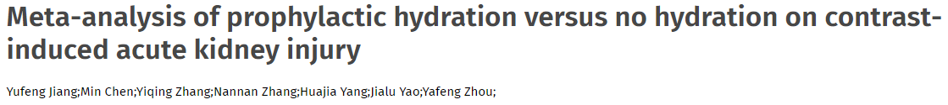
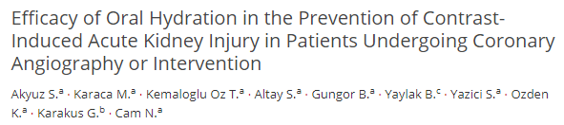
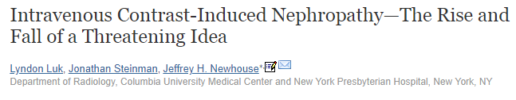



Slide 27
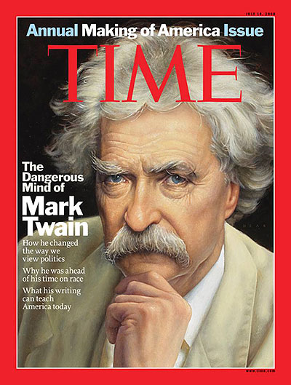
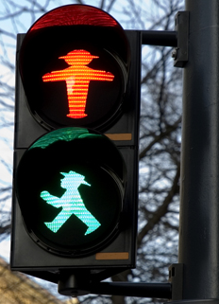

CONTRASTE Y RIÑON
¿EXISTE ALGUNA
PRACTICA CONTRASTADA?
“ Es mejor tener la boca cerrada y parecer estúpido que abrirla y disipar la duda ”

Slide 28
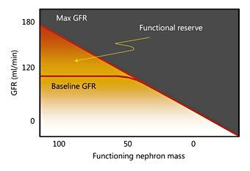
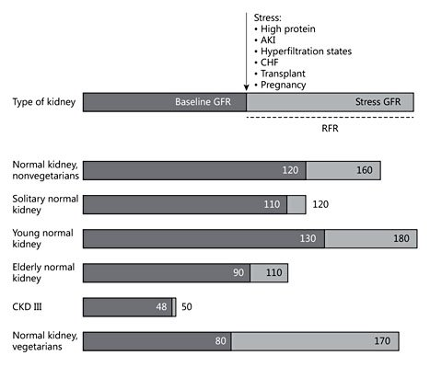

AUNQUE EL RIÑON PRESENTA CAPACIDAD DE REGENERACION – Y COMPENSACION …

Slide 29
INMUNOTERAPIA EN CANCER:
VISION DEL NEFROLOGO
Estos agentes se asocian con toxicidad nefrológica.
La ERC podría favorecer la incidencia de efectos adversos con el tratamiento.
Los pacientes con ERC o trasplante son frecuentemente excluidos de los ensayos clínicos.
No hay evidencia sobre una necesidad de ajuste de dosis en la ERC
El tratamiento de las neoplasias postrasplante conlleva una reducción en la inmunosupresión.

Slide 30
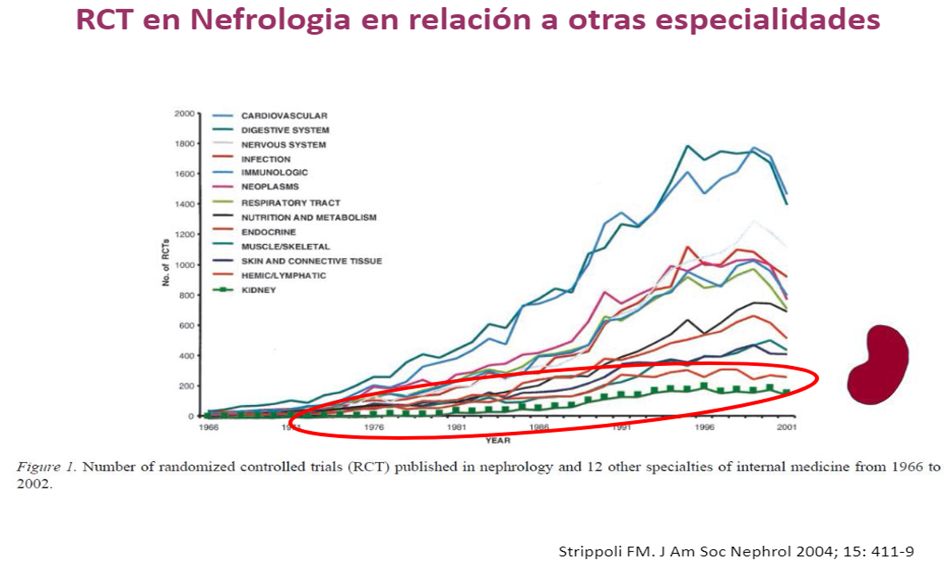
INMUNOTERAPIA EN CANCER
VISION DEL NEFROLOGO
NEFROLOGIA ES UNA ESPECIALIDAD QUE COMPARATIVAMENTE PRESENTA UN BAJO NUMERO DE ENSAYOS CLINICOS

Slide 31
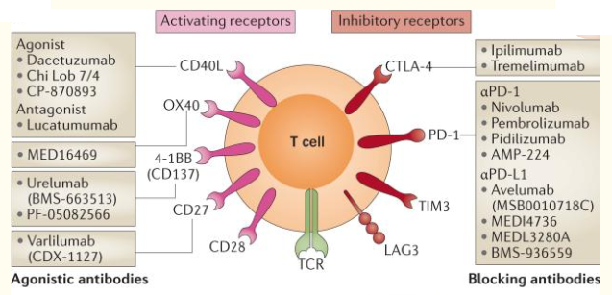


Slide 32
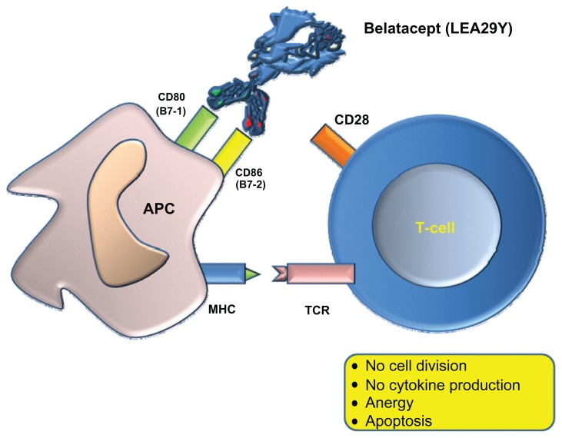
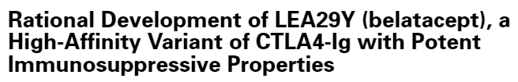
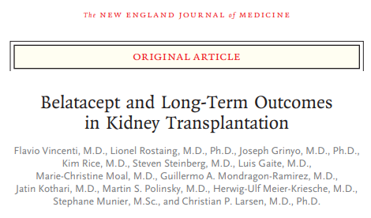
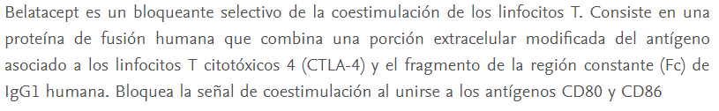

Slide 33
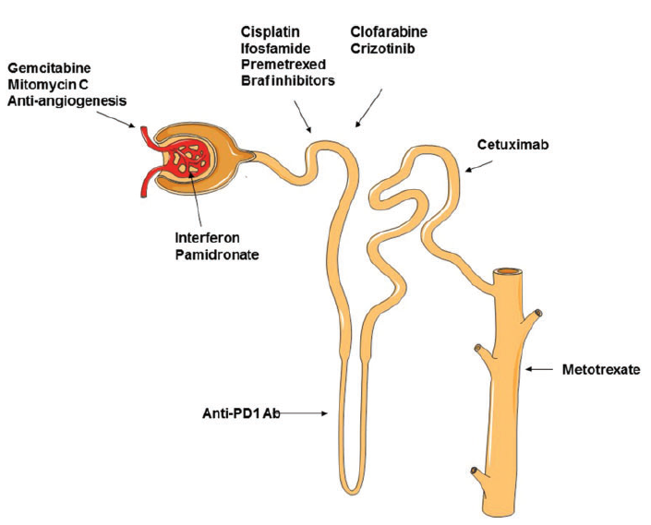

Slide 34
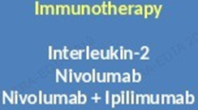
INMUNOTERAPIA EN CANCER:
VISION DEL NEFROLOGO
DETERIORO AGUDO DE FUNCIONRENAL (0.5 - 2 - 5%). Combinación > frecuente
NEFRITIS INTERSTICIAL / MAT / GLOMERULOPATIA (Lupus-like, GNMB, GNCMinimos)
TRANSTORNOS HIDROELECTROLITICOS (hipocalcemia)
HIPOFISITIS / HIPO-HIPERTIR / INSUF. SUPRARENAL (2-3 m tras inicio tratamiento)
GRANULOMAS

Slide 36
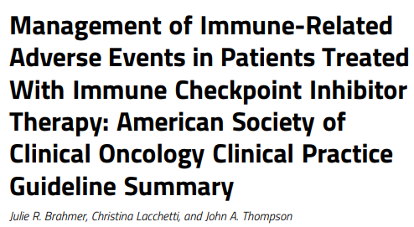
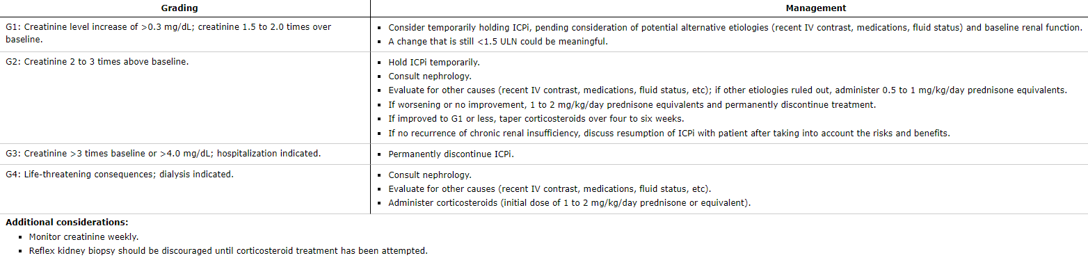

Slide 37
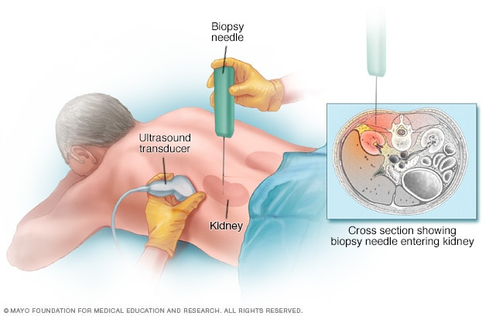
RIESGO – VARIA SEGUN COMORBILIDADES
1º DESCARTAR UROPATIA OBSTRUCTIVA

Slide 38

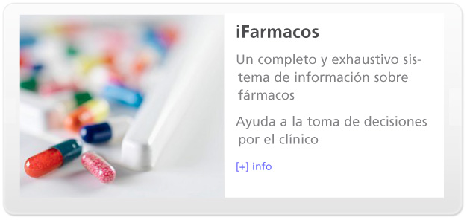
OPTIMIZACION FUNCION RENAL
1. Detección precoz - Reversibilidad
2. Medidas generales de nefroproteccion
3. Conservación masa renal - Obstrucción
4. Control de FRCV (DM, Lípidos, PA) - Proteinuria
5. Control acidosis-toxicidad aguda (lisis tumoral)
6. Mantener adecuada hidratación
7. Evitar nefrotóxicos (AINEs, antibioticos, bifosfonatos, agentes de contraste,…)
8. Ajuste de dosis a la función renal (por toxicidades sistémicas, no solo por nefrotoxicidad).
9. Bloqueo S-R-A-A
10. Monitorización función renal y proteinuria. Retirar tóxicos precozmente – Reversibilidad
“ La propia ERC es un factor de riesgo para desarrollar ERC “
11. Otros (escaso papel): antioxidantes, pentoxifilina,…
>1000
FARMACOS

Slide 39
¿ POR QUE ELNEFROLOGO DEBE IMPLICARSE EN EL MANEJO DEL CANCER ?
-Existe una relación bidireccional entre ERC y cáncer.
-Riesgo de FRA y el empeoramiento de la ERC.
-Conservación de la función renal. Efectos a largo plazo de la pérdida de función (cardiovascular, metabólicos,…).
-Toxicidades farmacológicas de los fármacos antineoplasicos.
-Ajuste de dosis de fármacos (evitar toxicidades).

Slide 40
¿ POR QUE ELNEFROLOGO DEBE IMPLICARSE EN EL MANEJO DEL CANCER ?
-Contribuir a evitar el infratratamiento (nihilismo) de los pacientes con ERC optimizando la función renal y tratando de retrasar su deterioro. Control de FRCV y factores de progresión. PRESERVAR CAPITAL VASCULAR y diuresis residual. Llegado el momento, planificar el TRS.
-El cáncer es solo una parte del tratamiento de los pacientes con ERC
-Desarrollo de protocolos conjuntos. Más en base a la experiencia que a la evidencia (ausencia de ensayos clínicos con pacientes renales). Tratar de implementar herramientas para la evaluación precoz del daño renal.

Slide 42
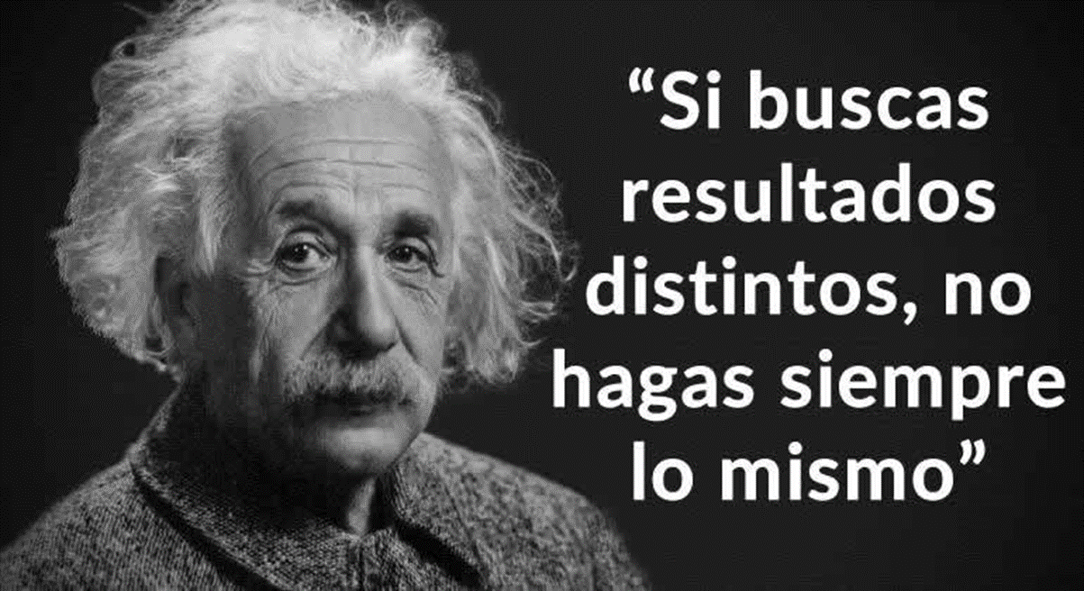

Slide 43
